Slide 1
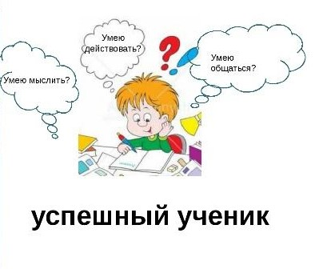
Тема: «Я учусь управлять собой»
Педагог-психолог СОШ №18
им.А.А.Мыльникова
Пчелинцева Н.А.

Slide 2
Цель: Развитие навыков саморегуляции младших школьников.
Задачи:
Способствовать осознанию детьми возможности самоуправления внутренними состояниями;
знакомить их со способами саморегуляции;
развивать произвольность.

Slide 3
Беседа
«Что значить управлять собой»

Slide 4
Упражнение «Я управляю эмоциями»
Ведущий смешит детей. Задача детей не проявить эмоцию. Продолжает кто-то из детей дальше упражнение.

Slide 5
Упражнение «Хлопки»
Задача детей строго следовать инструкции ведущего:
Инструкция: один хлопок - топаем ногами;
два хлопка - встаем;
три хлопка – тишина.

Slide 6
Упражнение «Летающий листок»
Ведущий бросает вверх листок бумаги и пока он летит мы поем, как только он прикоснулся к полу, мы замолкаем. Ребята, а скажите легко ли было справиться с заданием? Мы сегодня учились управлять эмоциями.

Slide 7
Упражнение «Дорисуй»
Оборудование: листы с недорисованным изображением отличника и двоечника в школе.
Цель: организация совместной деятельности.
На доске вывешивается два рисунка. Задача детей дорисовать успешного ученика и неуспешного ученика. Какой он неуспешный ученик? А что не хватает ученику чтобы быть успешным? Затем мы проговариваем успешный ученик он какой (заполняя кластер: внимательный, воспитанный, слушает учителя, выполняет задания и т.д.). Подвожу итог, что кто умеет управлять собой, тот будет успешен во всем.

Slide 8


